Slide 1
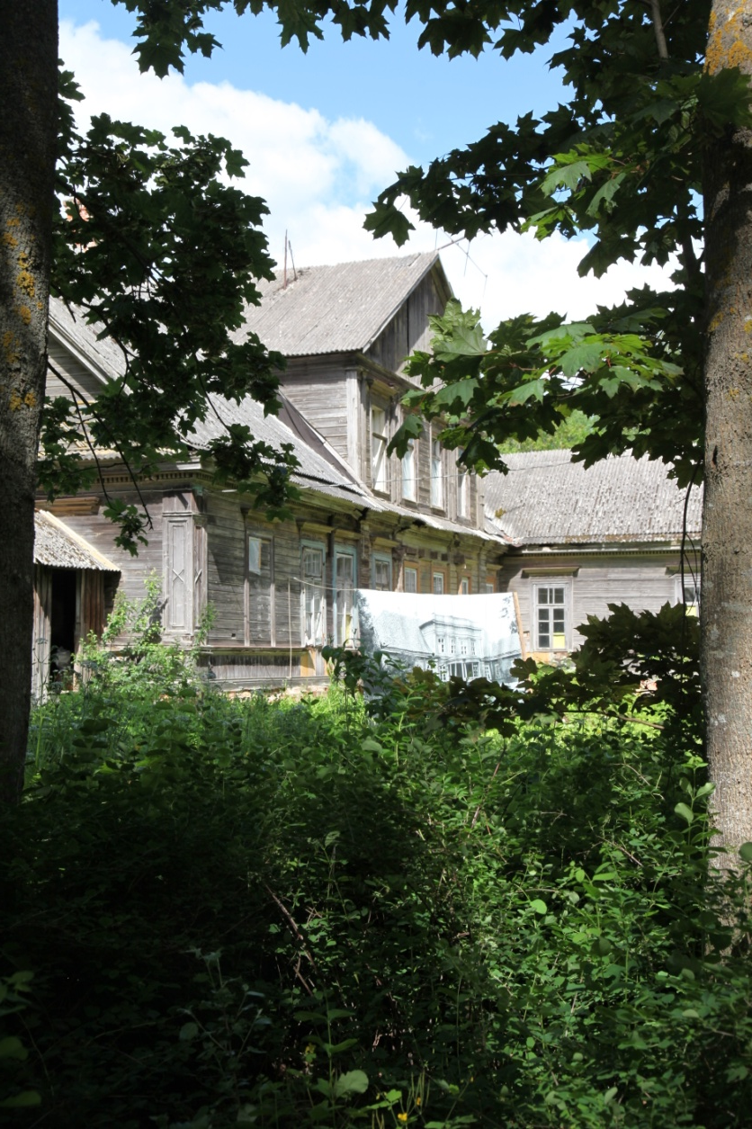
Kas ātrāks- zirgs vai mašīna?

Slide 2
Latvijas galvenais kapitāls ilgtspējas procesā ir cilvēki – viņu spējas, zināšanas un talanti
.
Mūsu kapitāls ir Latvijas daba, vide un telpa.
Arī kultūras mantojums un radošums, spēja sadarboties un kopā izdarīt to, ko nav iespējams paveikt katram atsevišķi, ir mūsu kapitāls un izaugsmes resurss.
no Latvijas ilgtspējīgas attīstības stratēģijas līdz 2030. gadam
2010 gads. LATVIJAS REPUBLIKAS SAEIMA

Slide 3
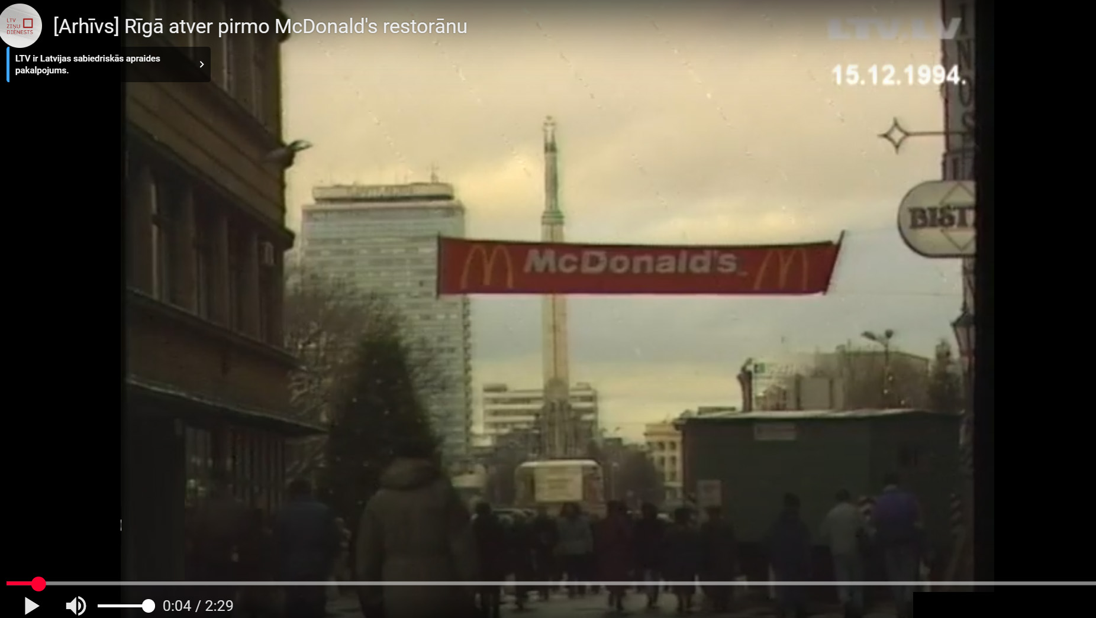

Slide 4
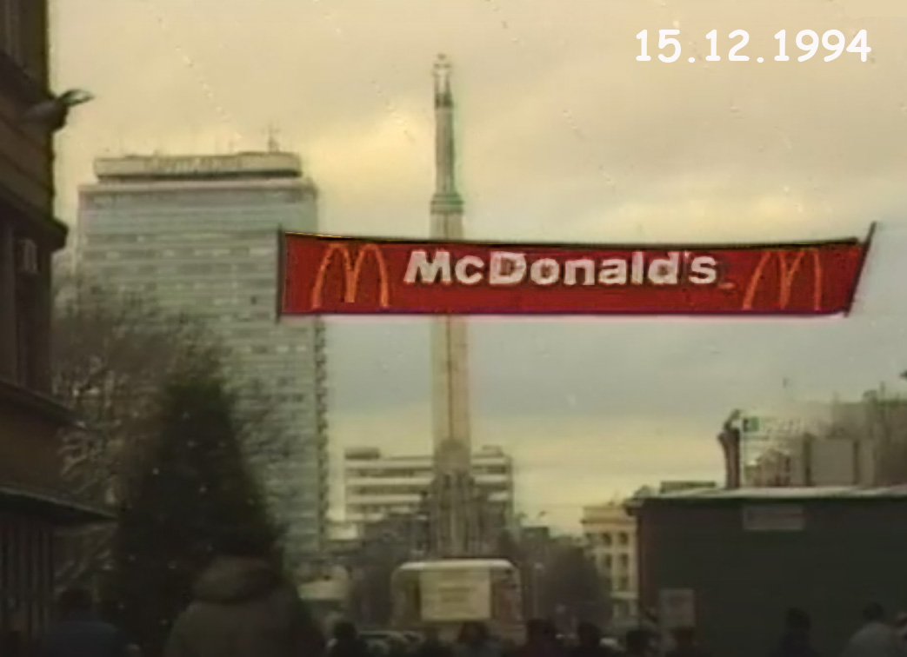

Slide 5
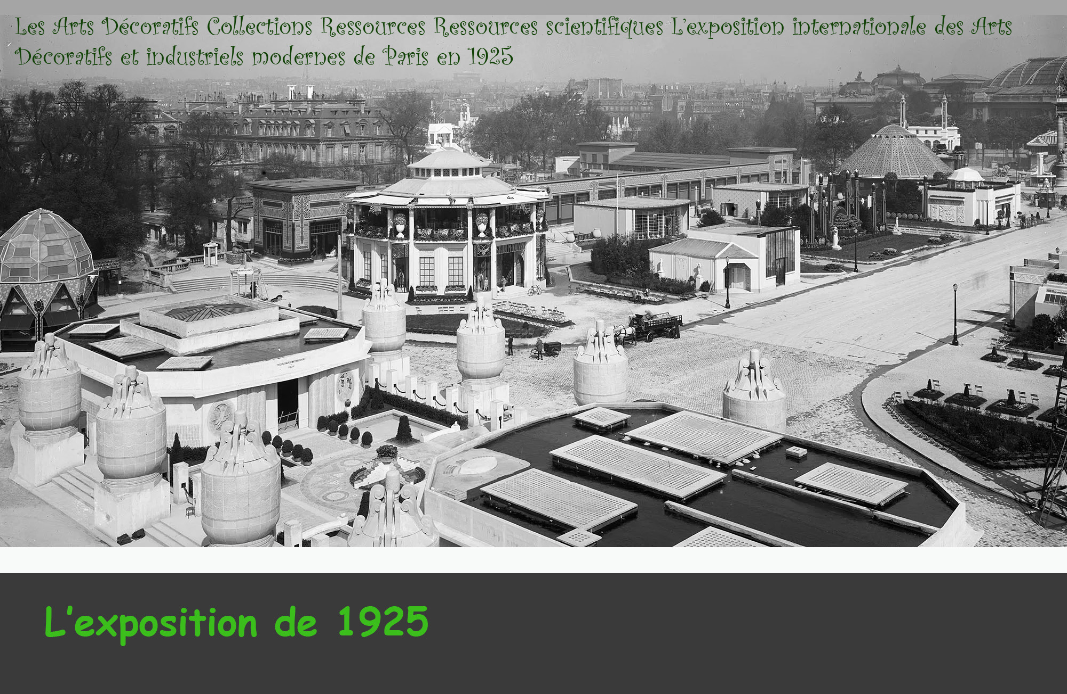

Slide 6

Romans Suta

Slide 7
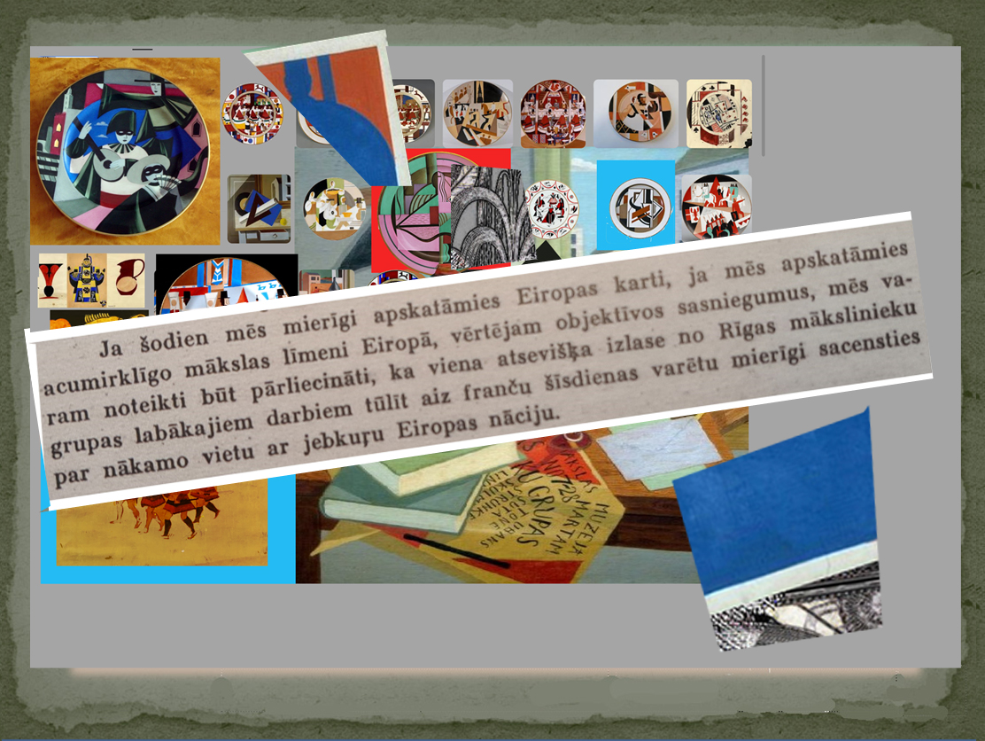
Romans Suta

Slide 8
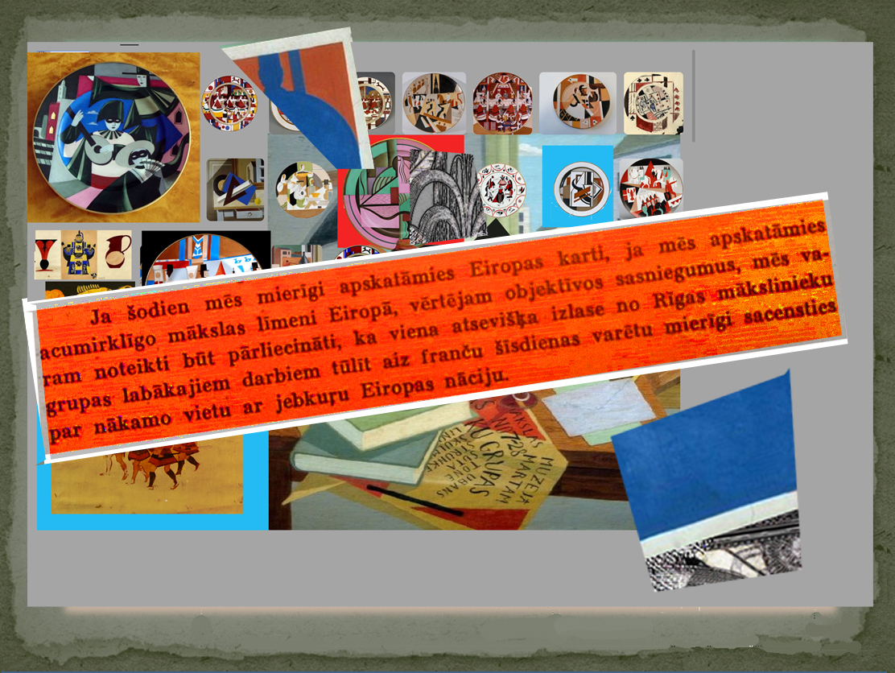
Romans Suta

Slide 9
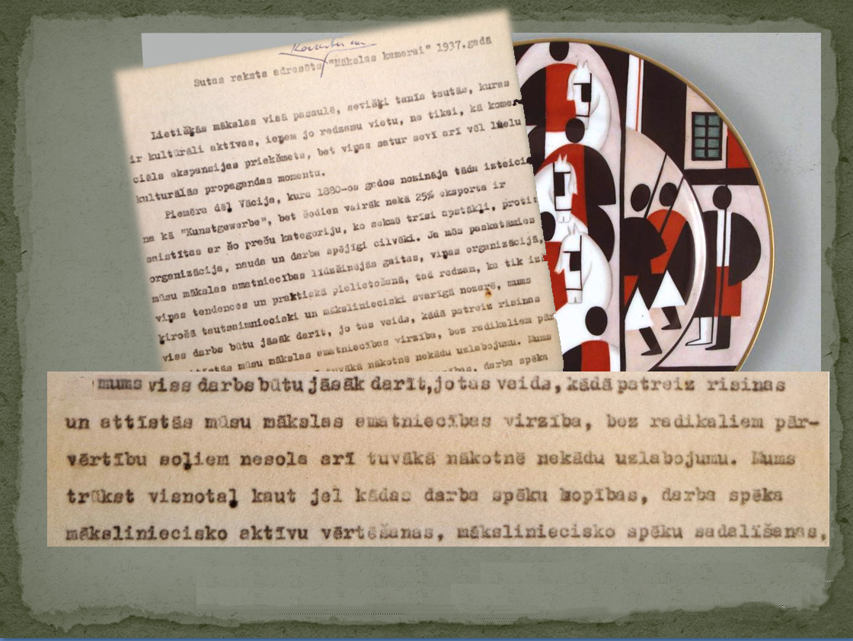

Slide 10
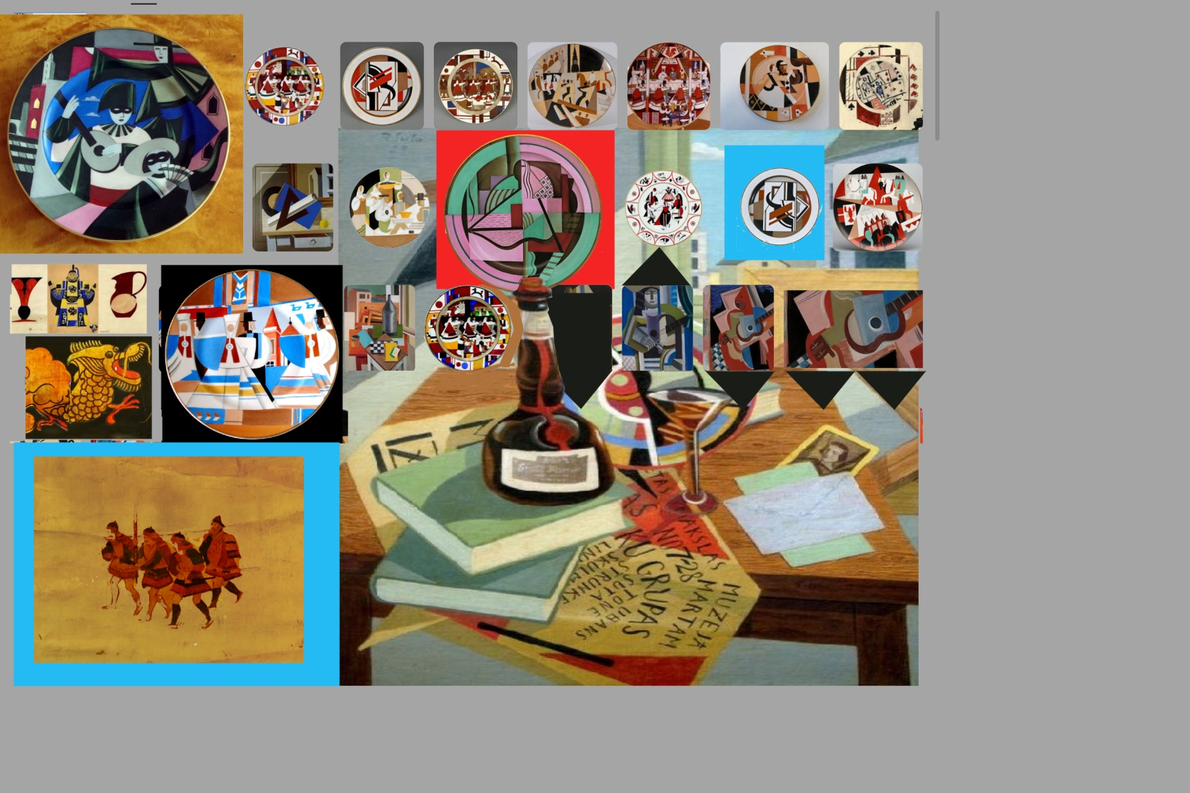
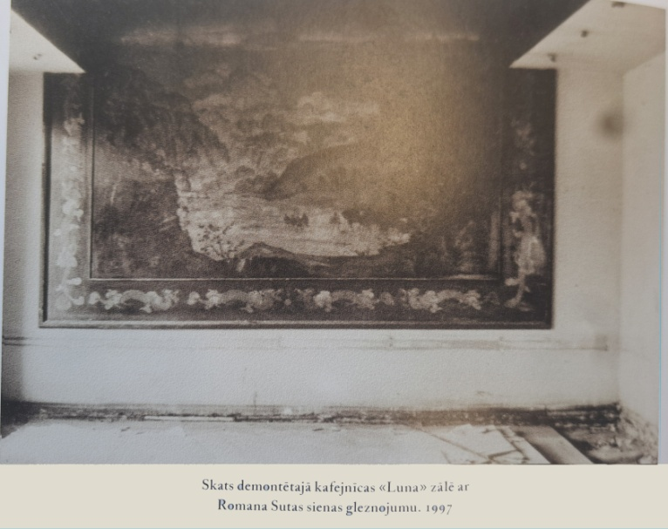
Romans Suta

Slide 11
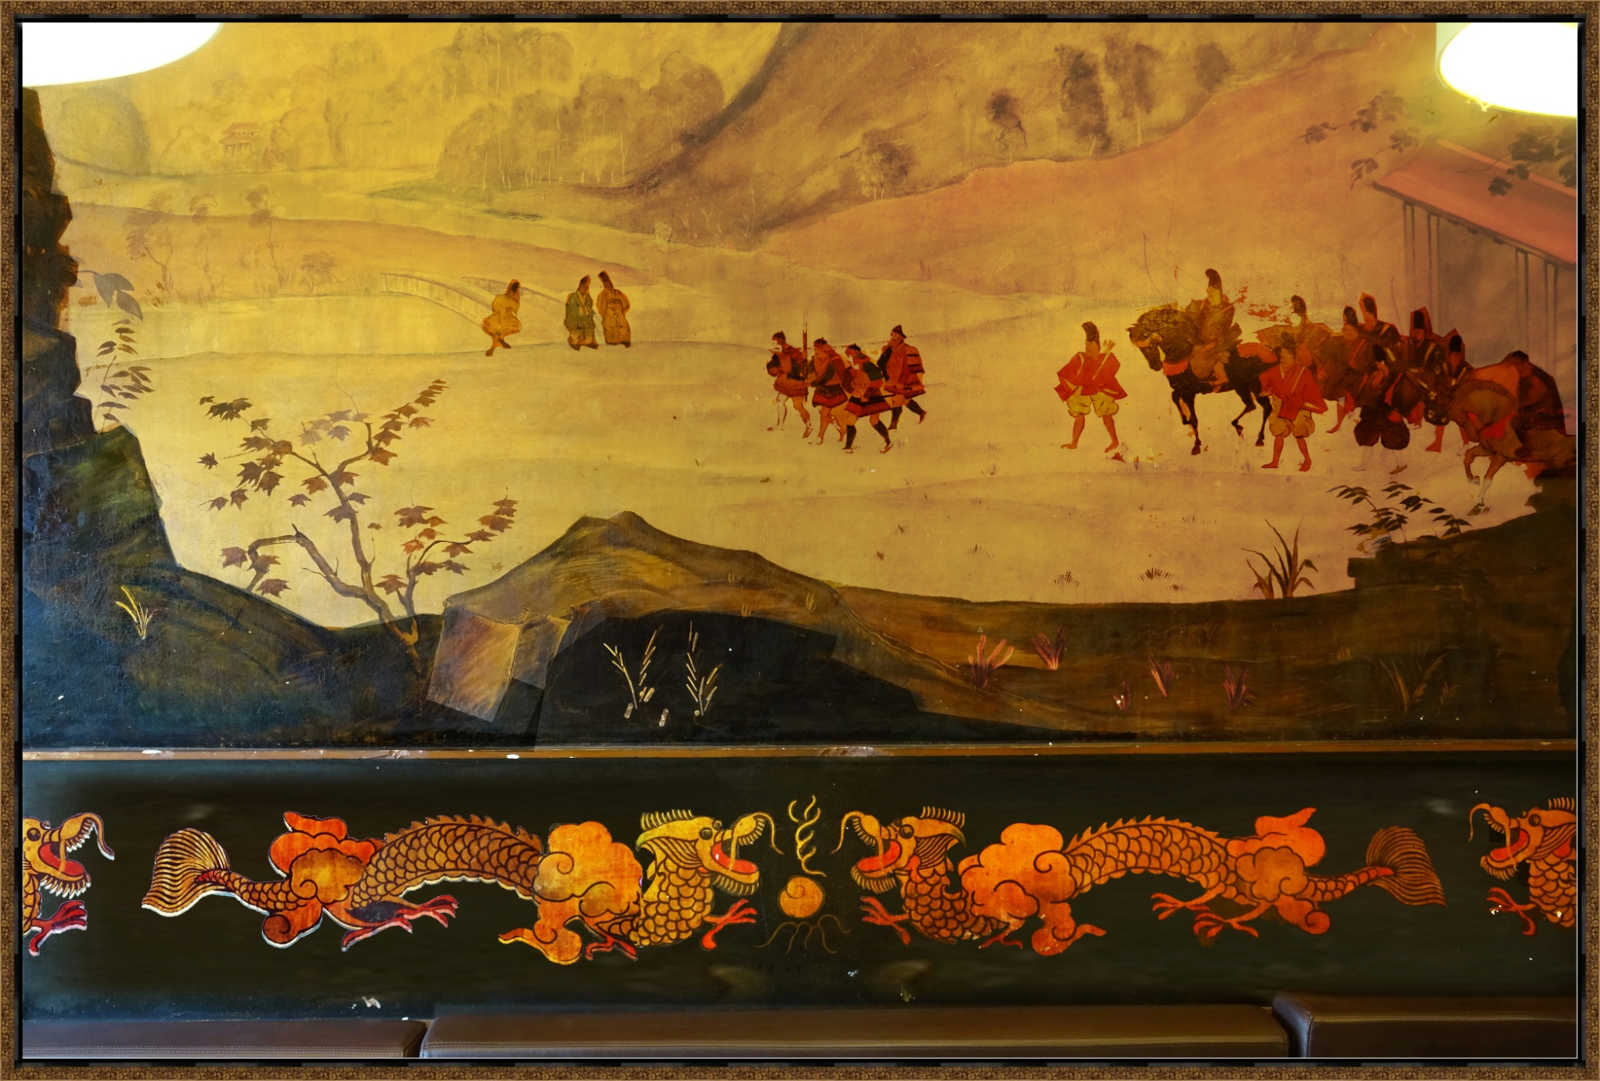
Romans Suta

Slide 12

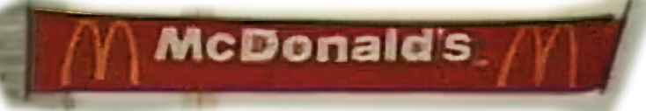

Slide 13
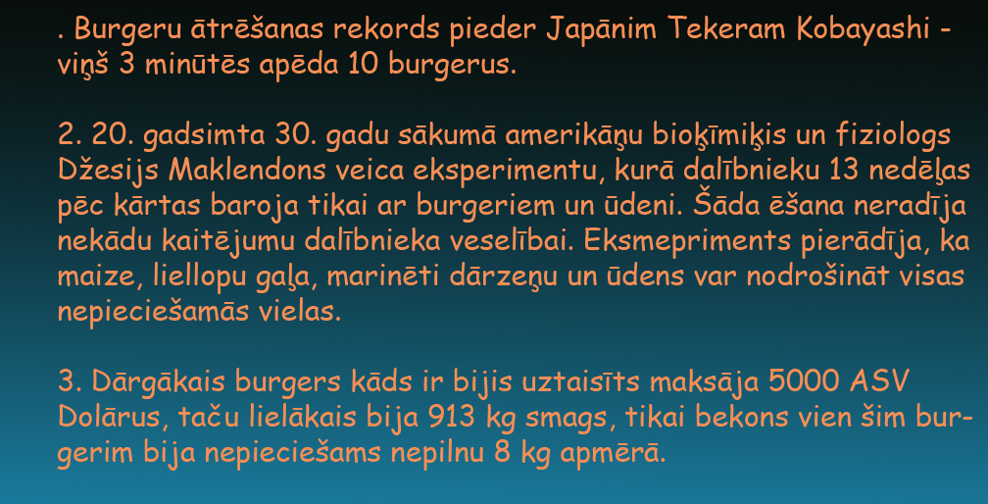
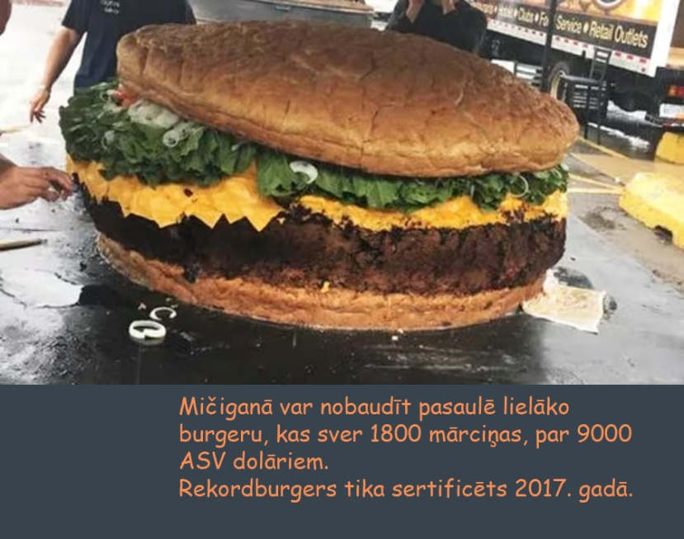
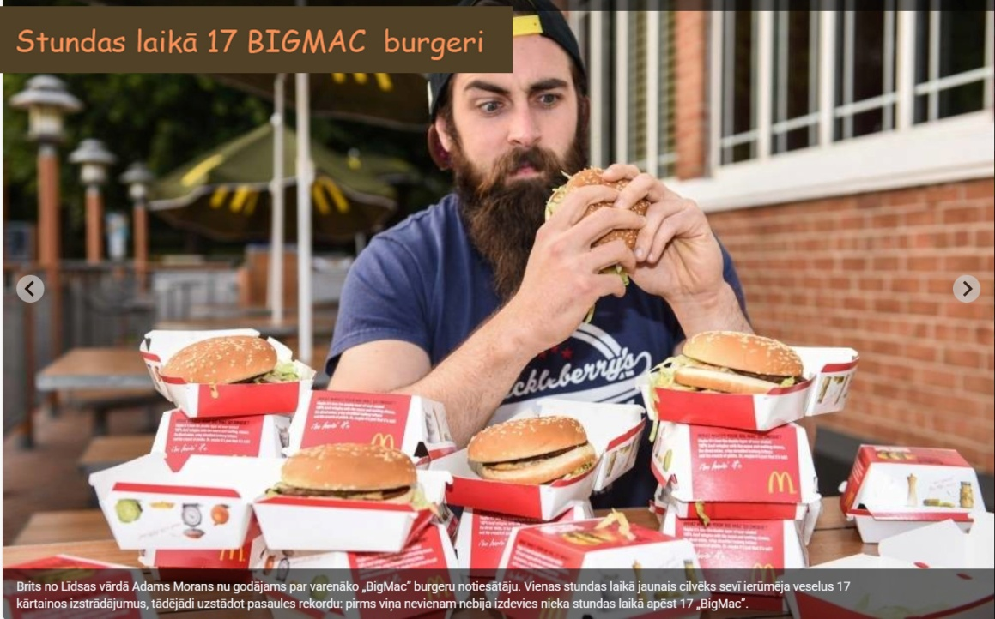
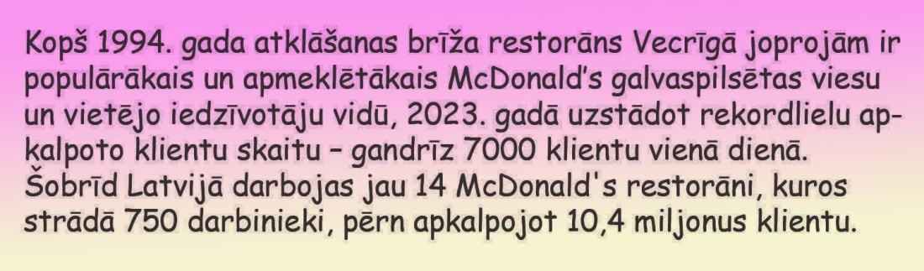

Slide 14
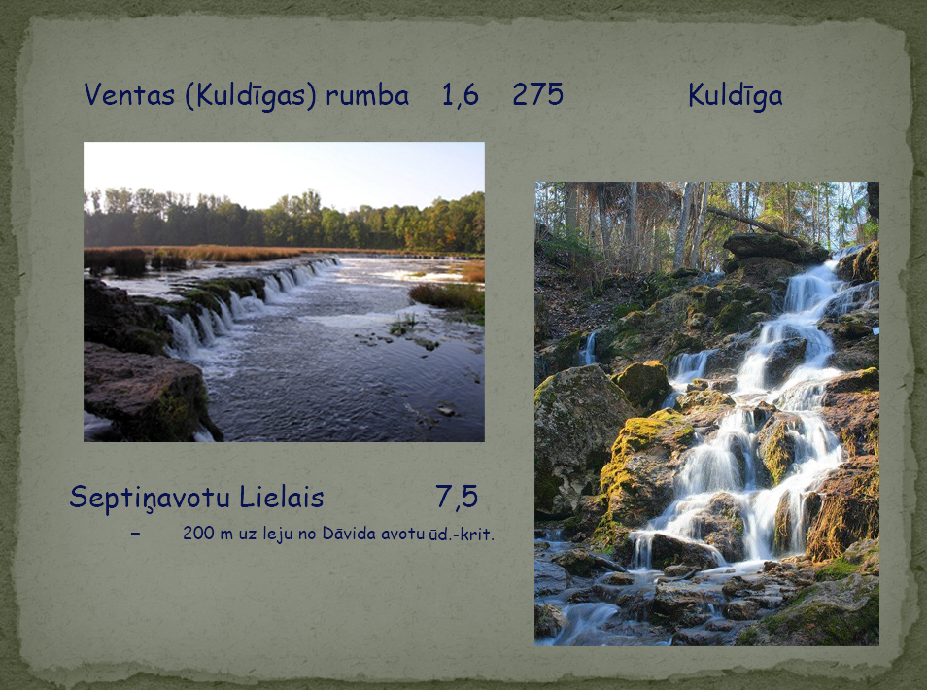

Slide 15
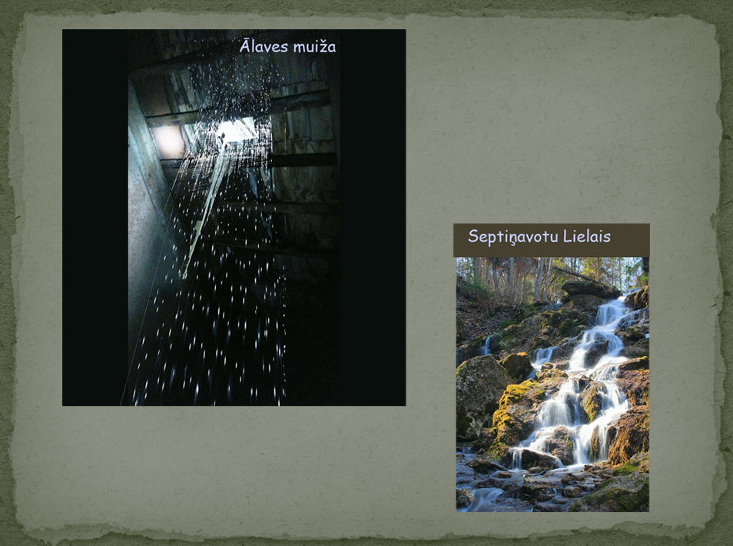
02.07.2020.
h=7.8 m
h=7.2 m

Slide 16
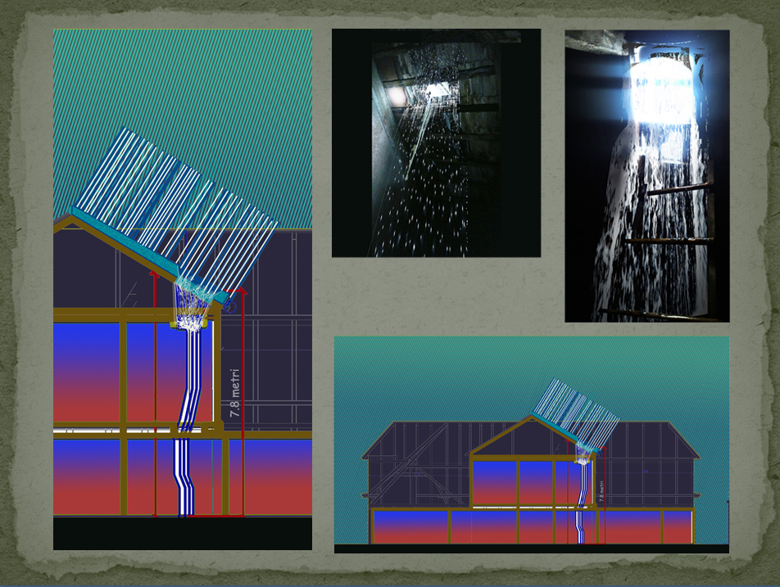
02.07.2020.

Slide 17
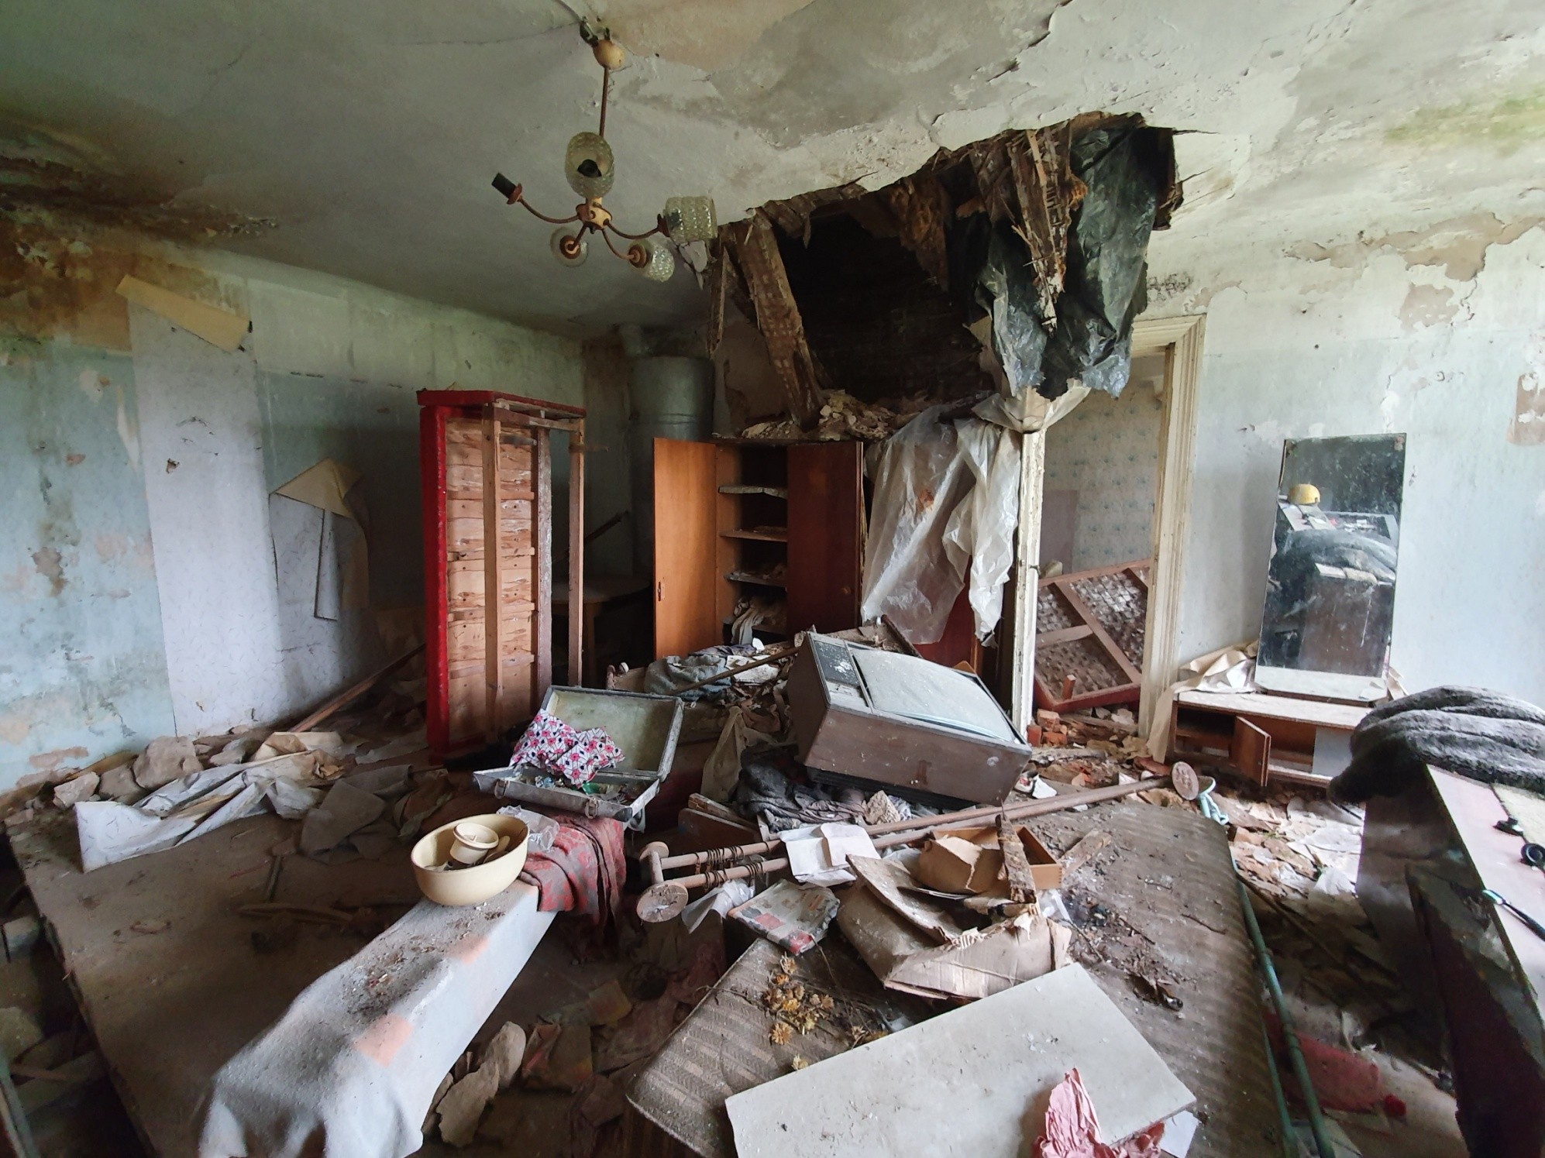

Slide 18
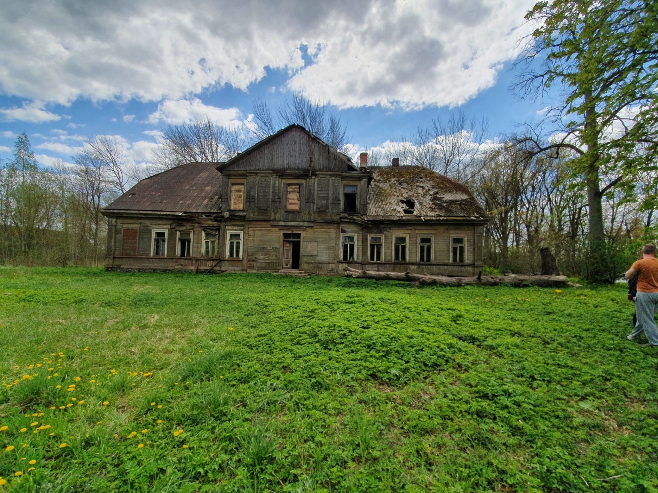
Notes:
gggrikis

Slide 19
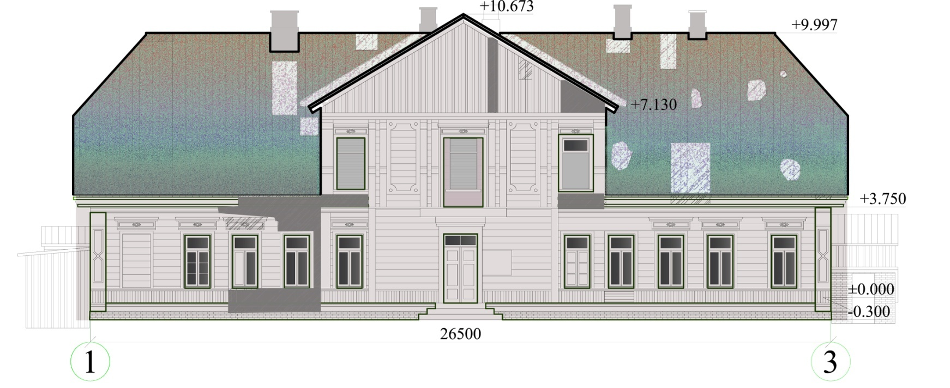
Defektu fiksācijas kartogramma
Ziemeļu fasāde

Slide 20
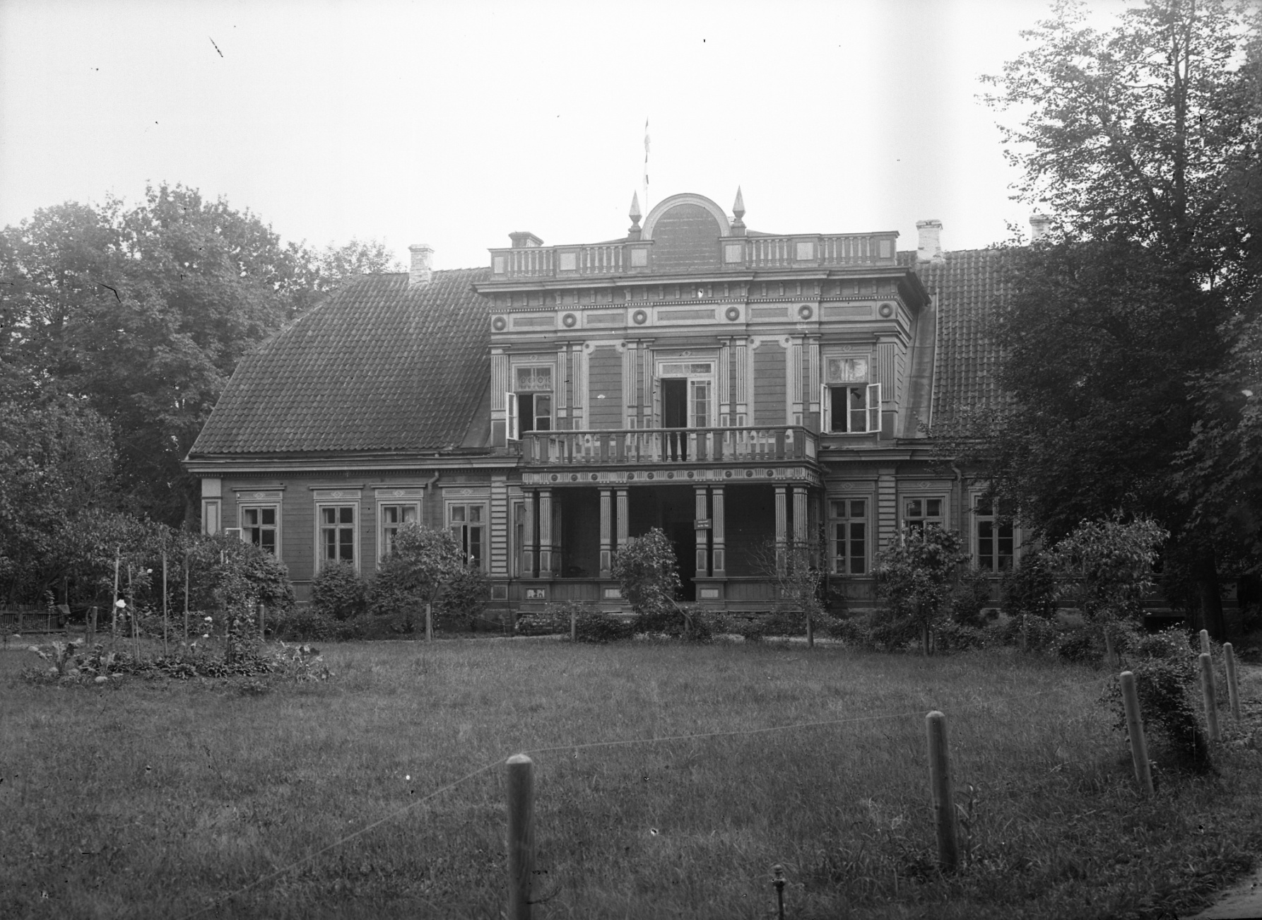
Vēsturisks fasādes foto 20.gs sākums

Slide 21
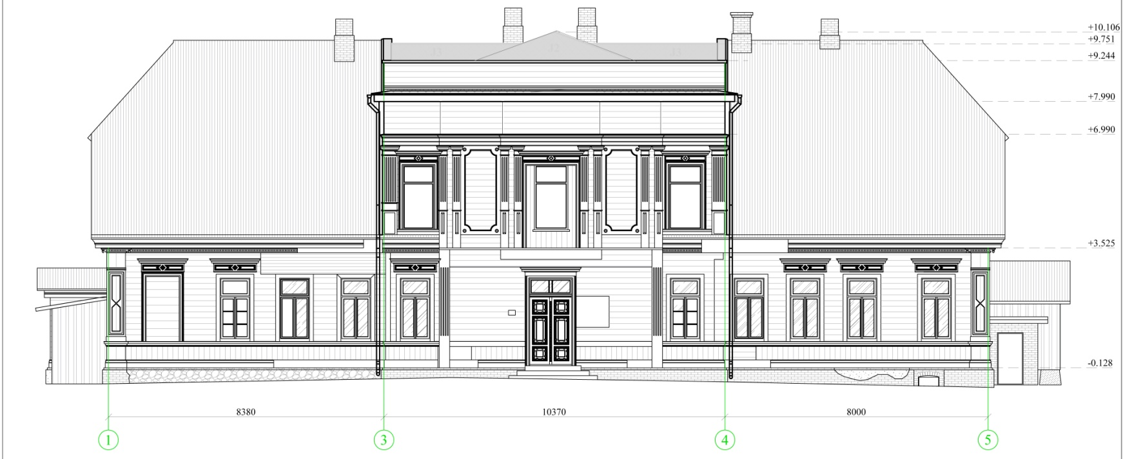
Jumta rekonstrukcijas 1. etaps
Sagatavošanās fasādes atjaunošanai

Slide 22
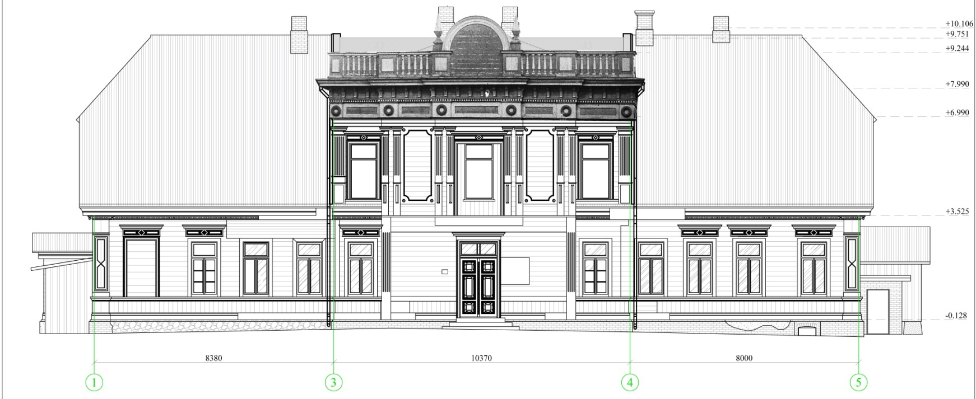
Fasādes centrālā frontona atjaunošanas vīzija

Slide 23
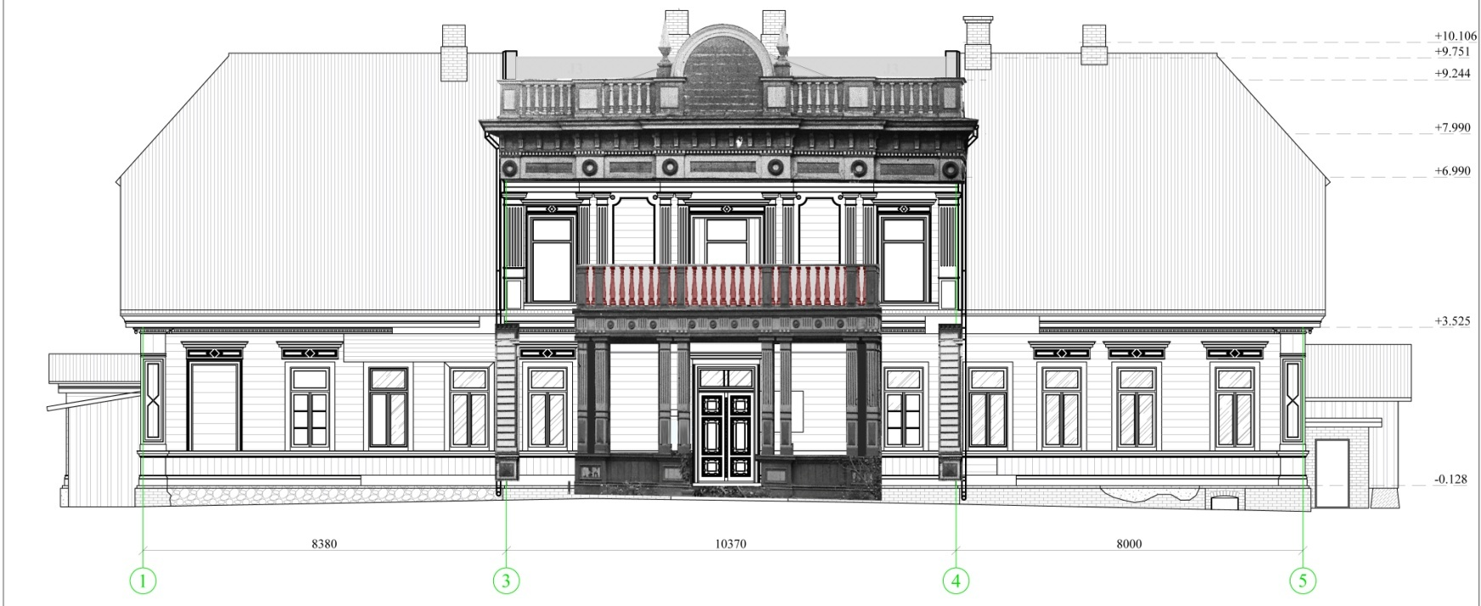
Ēkas ieejas lieveņa atjaunošanas vīzija

Slide 24
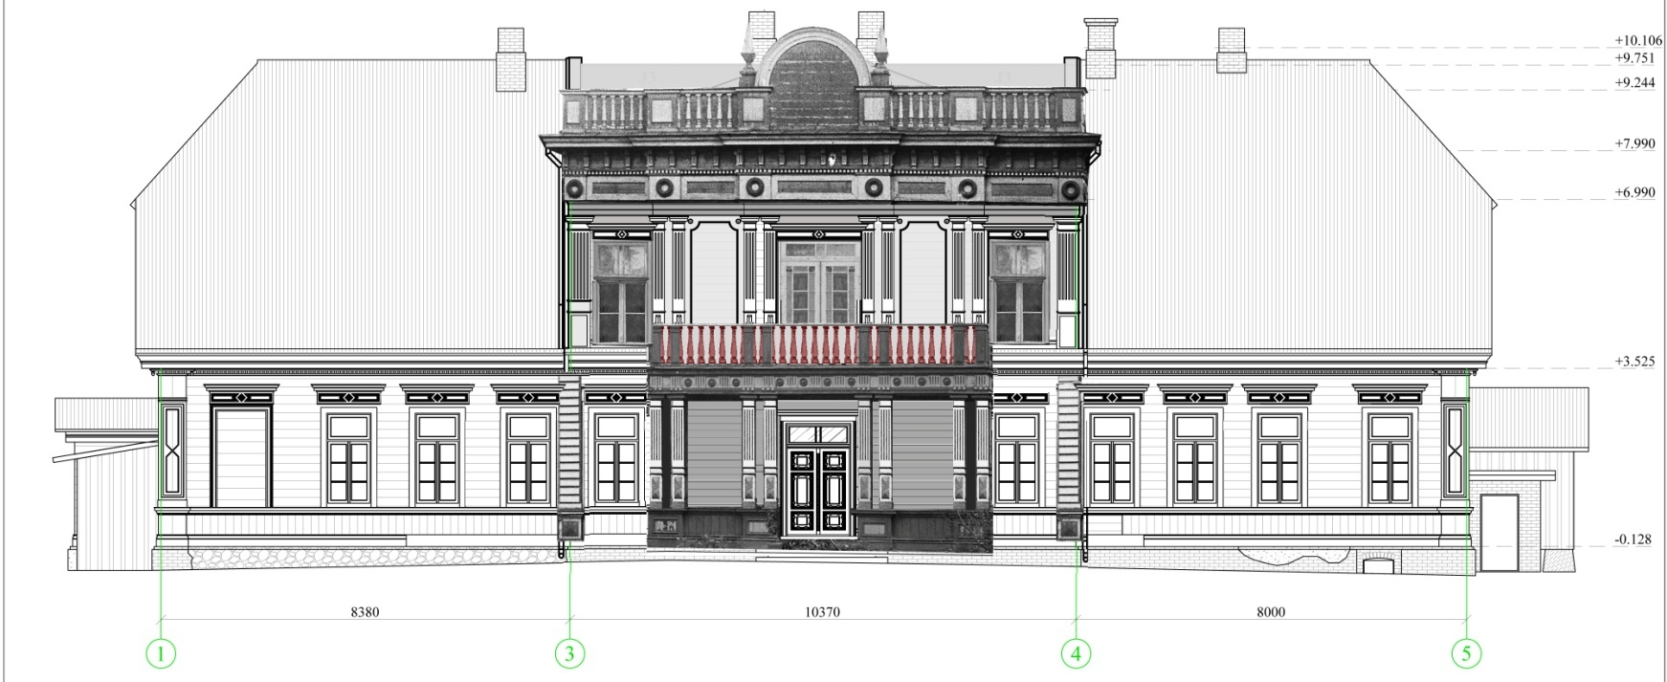
Ēkas ziemeļu fasādes rekonstrukcijas vīzija

Slide 25
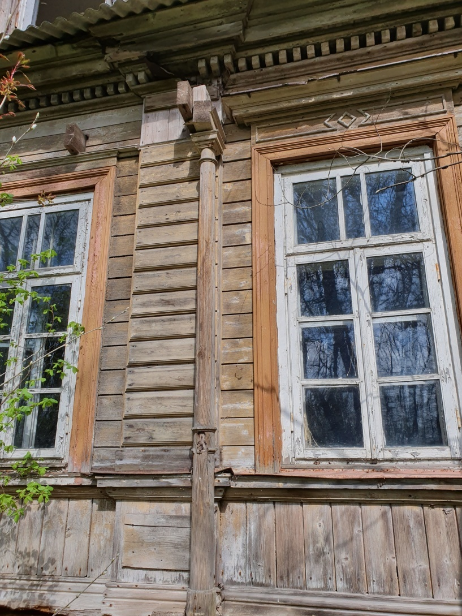
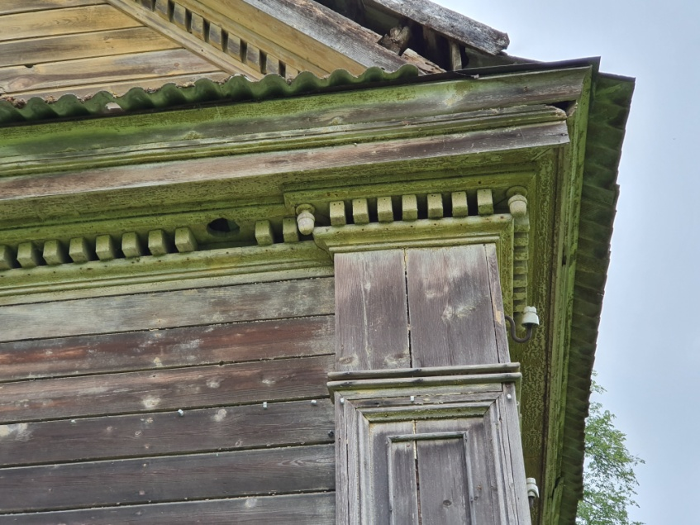
Arhitektonisko oriģinālo detaļu klāsts

Slide 26
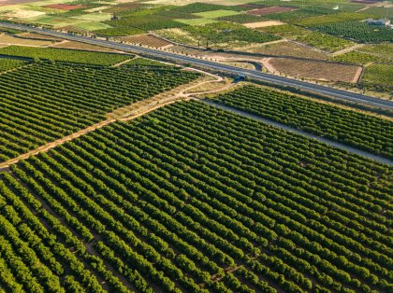
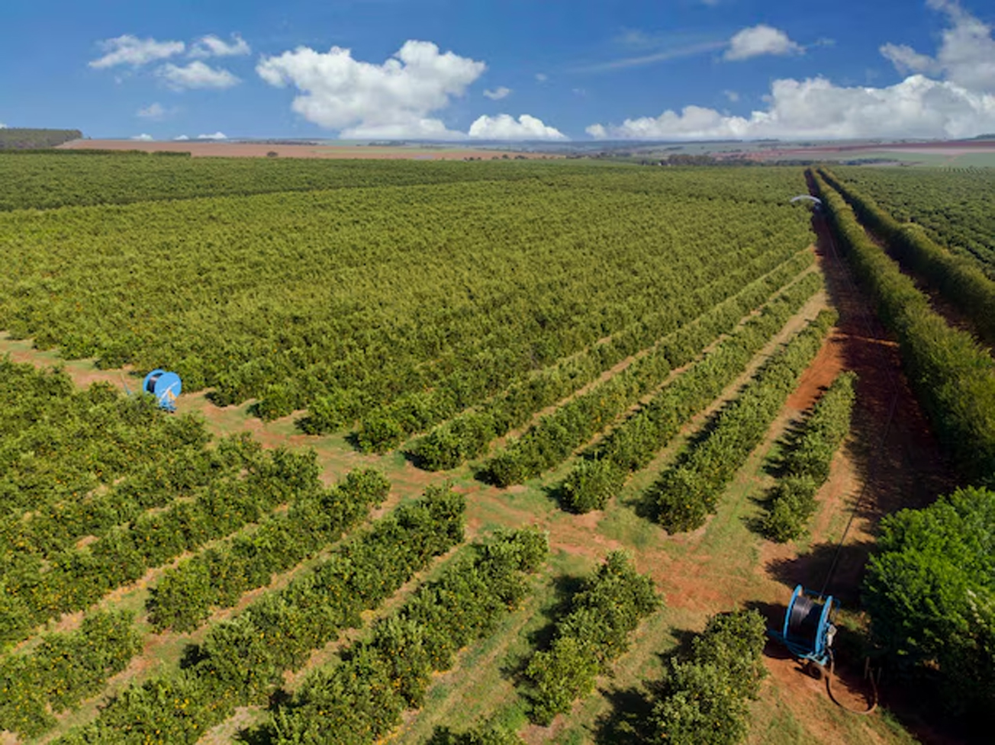
Valensija Spānija

Slide 27
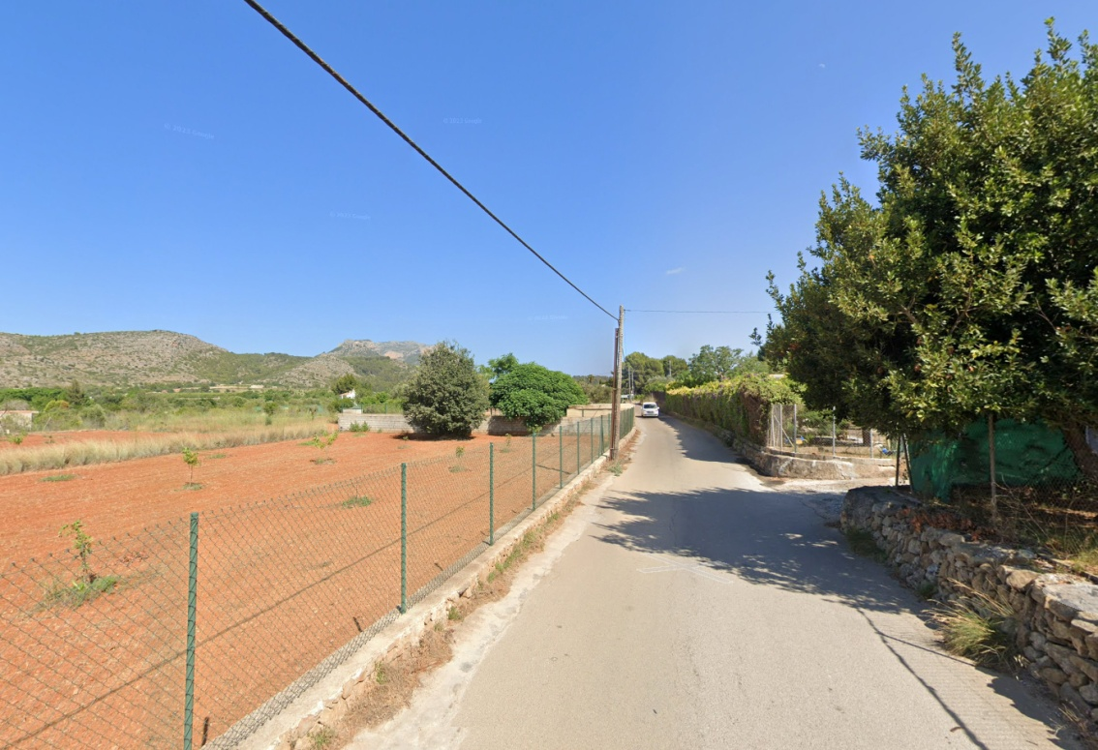
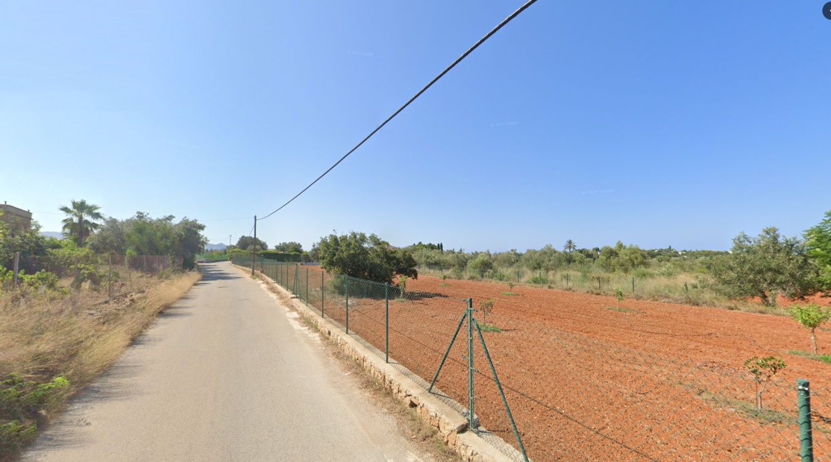
Jardín de L’Albarda

Slide 28
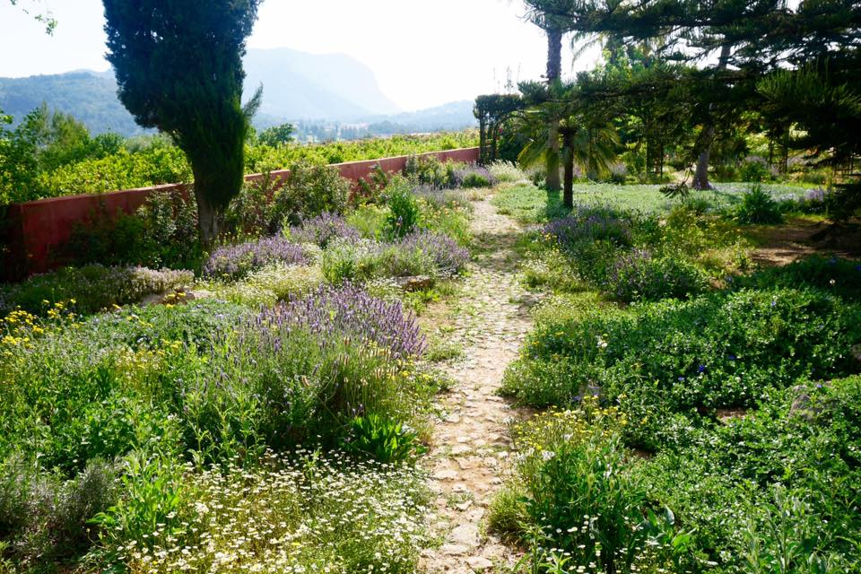
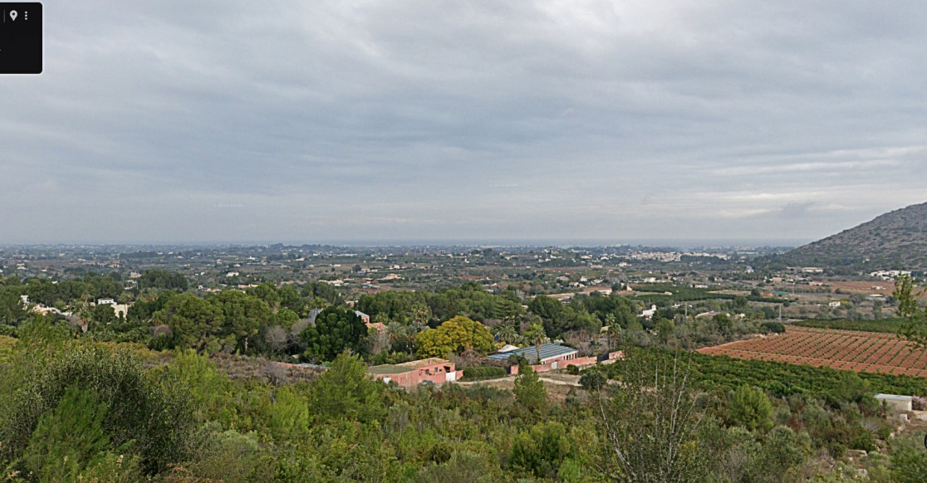
Jardín de L’Albarda

Slide 29
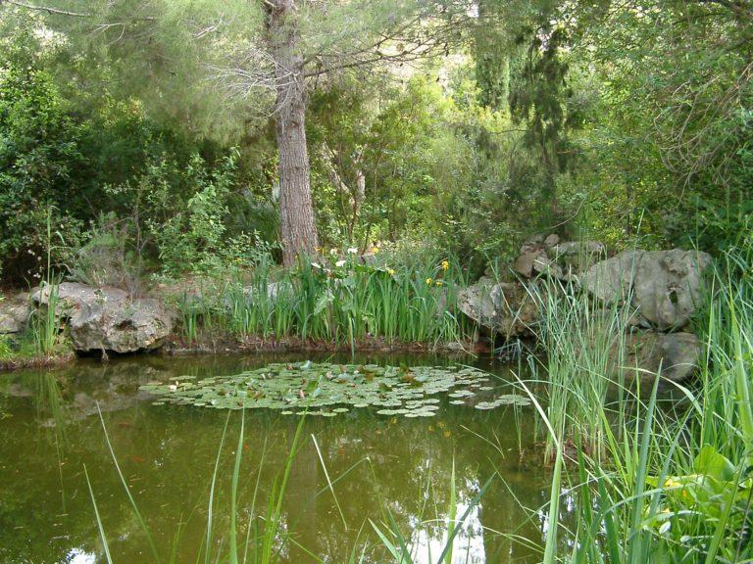

Slide 30
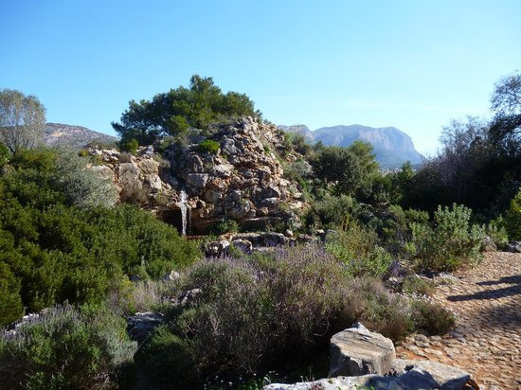

Slide 31
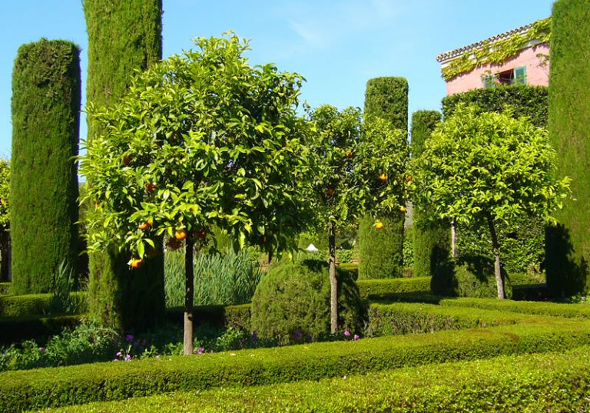

Slide 32
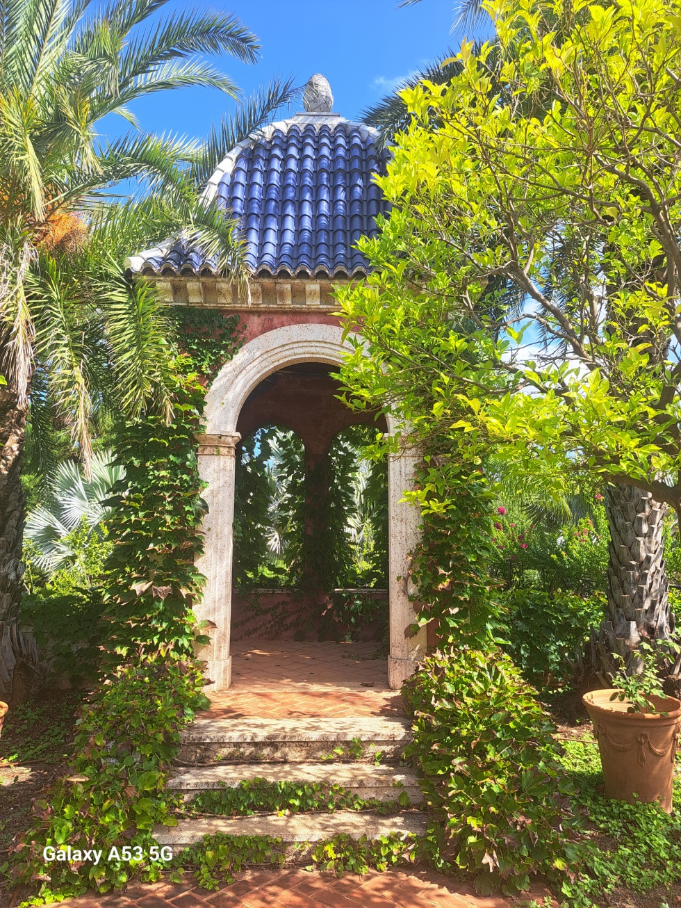
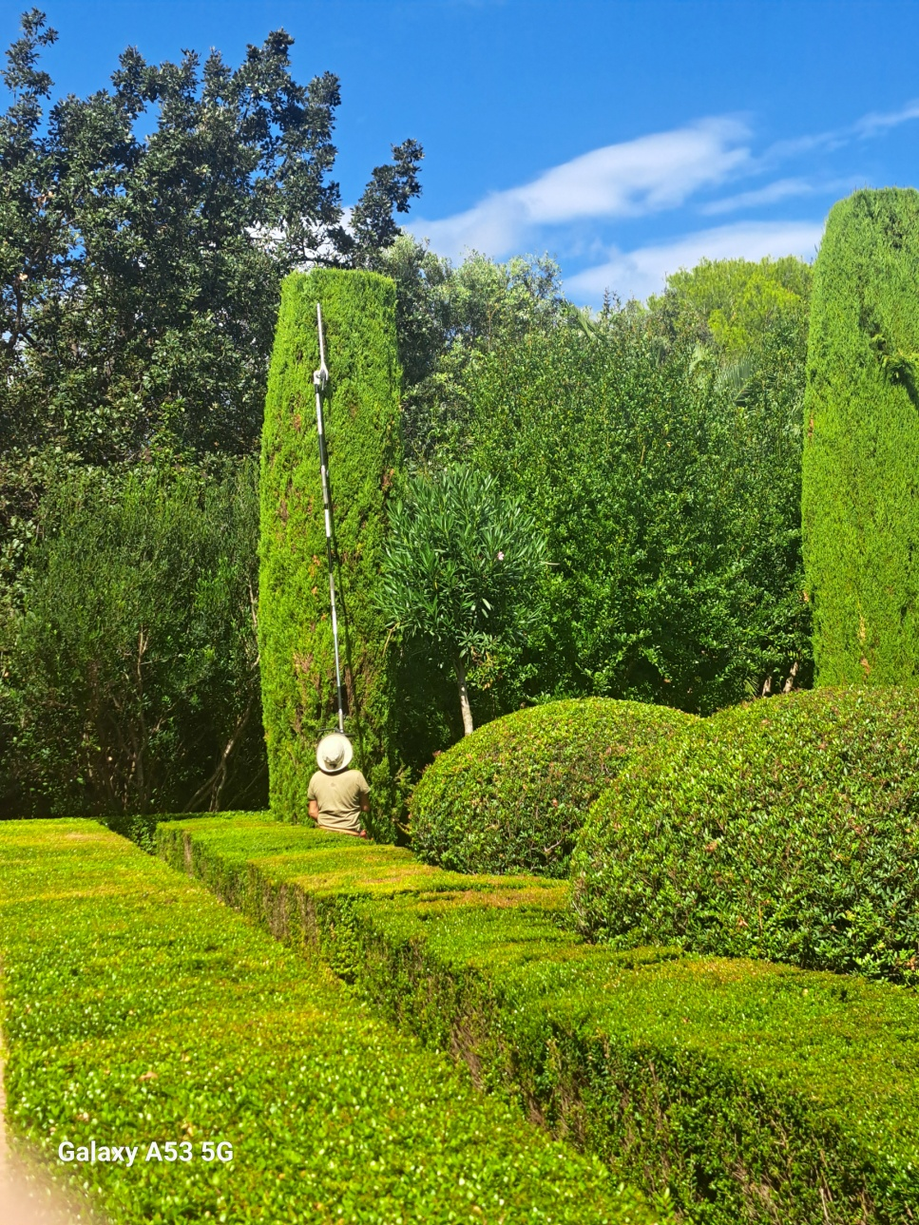

Slide 33
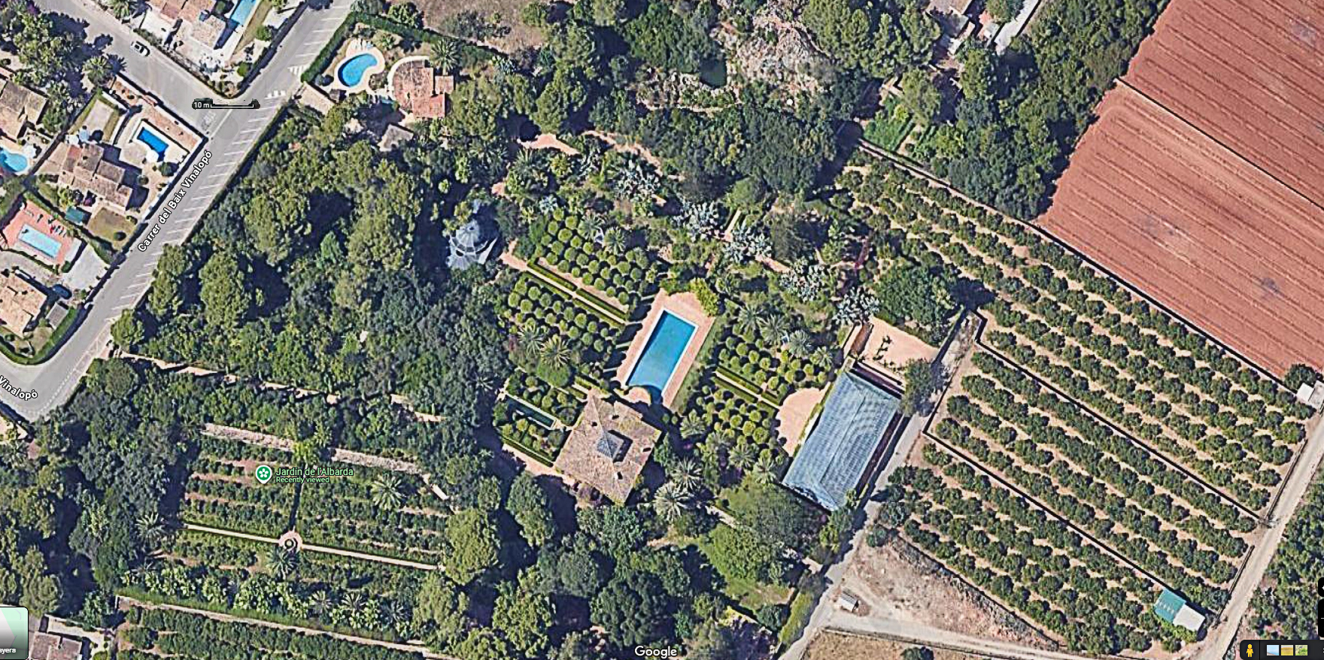

Slide 34
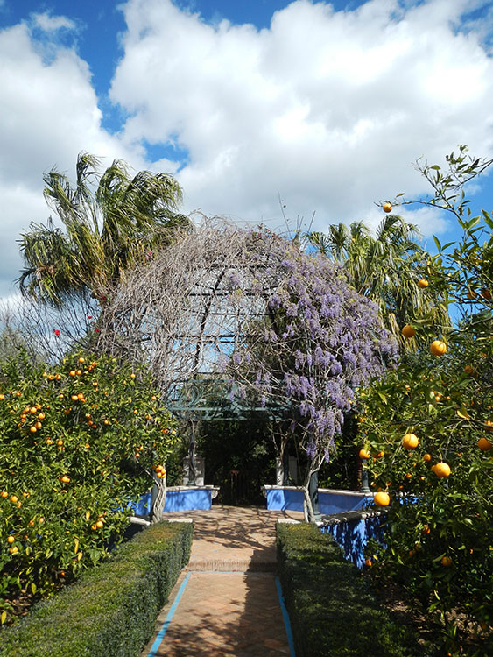
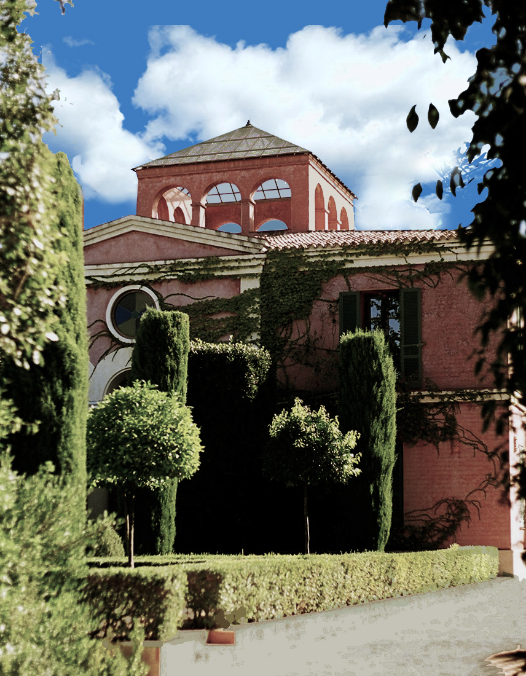

Slide 35
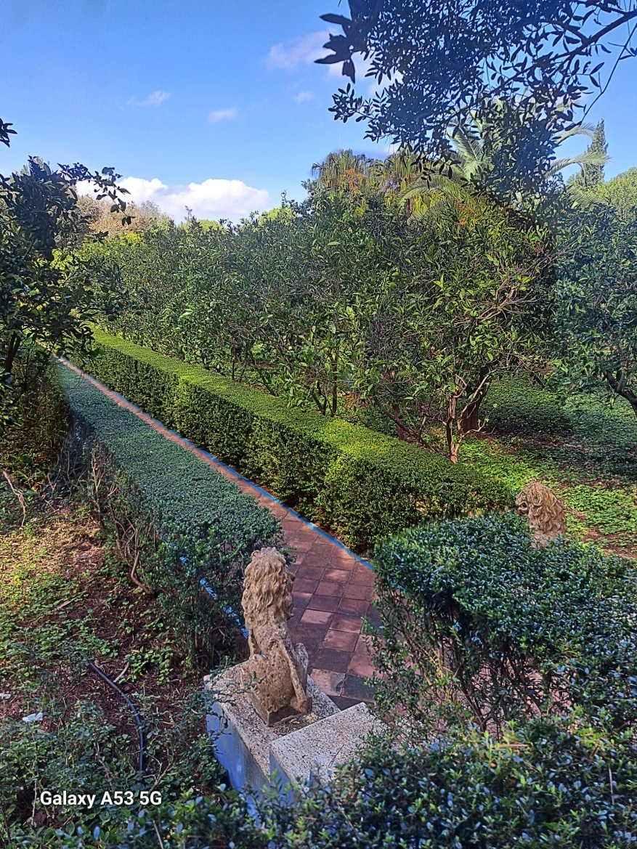
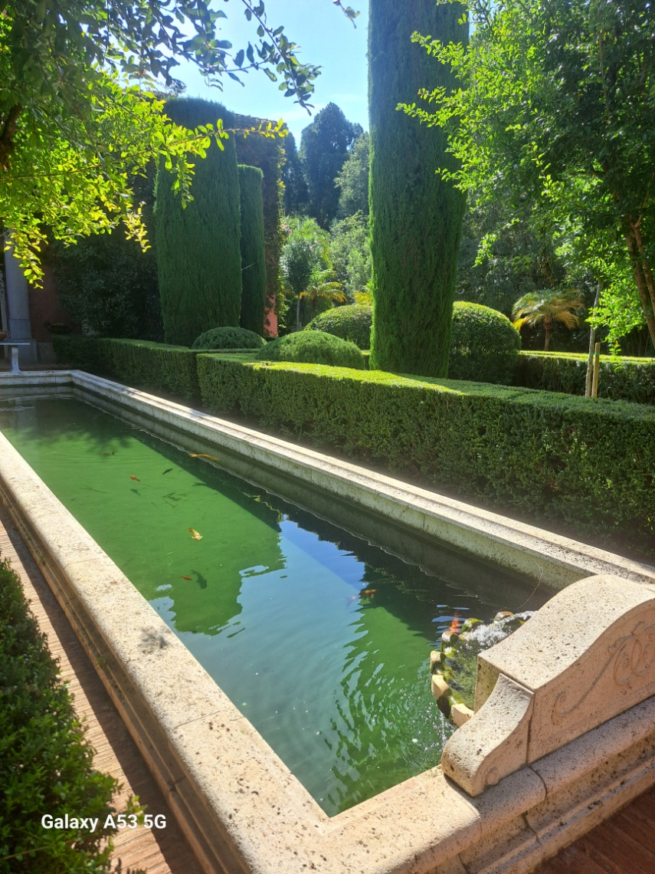

Slide 36
Šis vēstījums bija par kultūru
Īss atgādinājums
Jēdziens kultūra (latīņu : Cultura), kas sakņojas vārdā colere — 'kultivēt') apzīmē cilvēku darbības veidus, kā arī saimboliskās struktūras, kas piešķir jēgu šīm darbībām
Latviešu valodā vārdu kultivēt saprot kā rūpes un kopšanu
Šis vēstījums bija par kultūru tās plašākā nozīmē tajā skaitā:
agrokultūru;
fizkultūru;
galda kultūru utt.

Slide 37
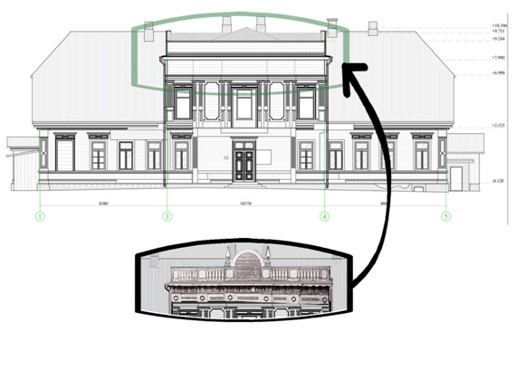
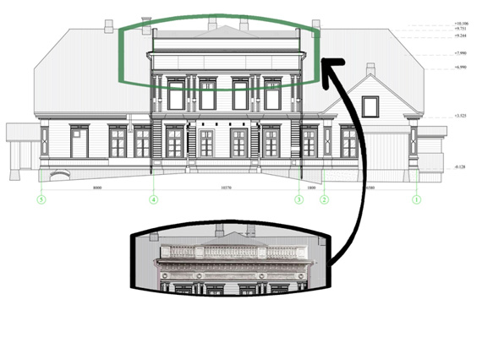
Ālave ir atvērusi durvis nākotnei.
Kultūra ir viens no
resursiem ar neierobežotu ilgtspējas potenciālu. Kultūra ietver sevī mantotās, cauri laikiem
saglabājušās kultūras vērtības, attīstās un turpina veidot nācijas identitātes kodolu.

